Slide 1
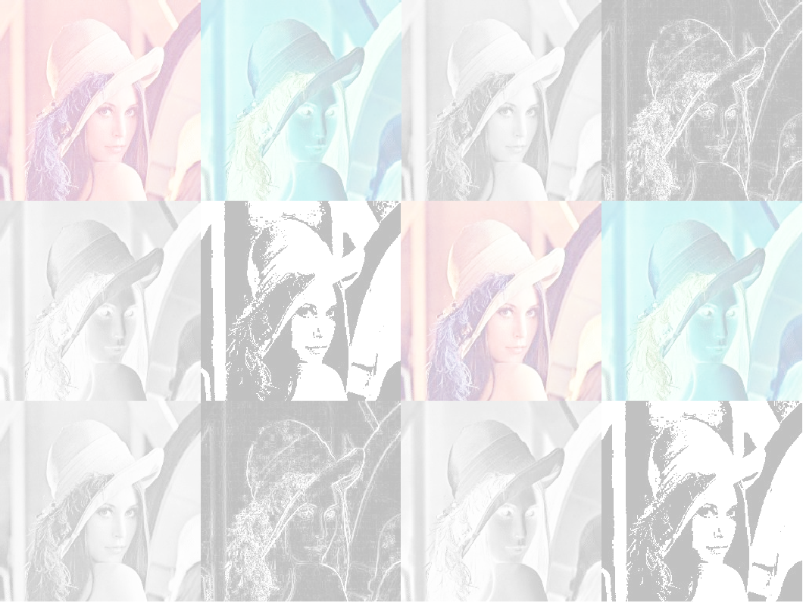
Processamento de Imagens
Prof. Nielsen Cassiano Simões
nielsen@ic.ufmt.br
Universidade Federal de Mato Grosso

Slide 2
Sumário
Transformações Geométricas
Registro de Imagens
Filtragem no domínio da Frequência
  Transformada de Fourier

Slide 3
Transformações Geométricas
Modificam as relações espaciais entre os pixels da imagem
Dependem das coordenadas (x,y)
T
(w,z)
(x,y)

Slide 4
Princípio das TGs
Seja f uma imagem definida no sistema de coordenadas (w,z). A transformada Geométrica T gera uma nova imagem g, no espaço de coordenadas (x,y), se definida da forma:
transformação sobre as coordenadas
(x,y) = T[(w,z)]
w
x
z
y

Slide 5
Transformadas Afins
Permitem realizar escalonamento, rotação, translação e cisalhamento de um conjunto de pontos, dependendo da matriz T definida como:

Slide 6
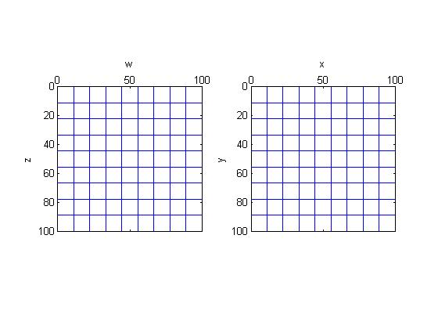
Exemplo 1: TA da Identidade

Slide 7
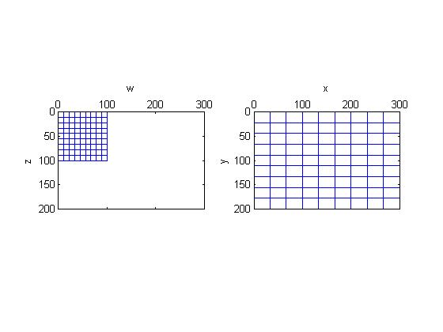
Ex. 2: TA do Escalonamento

Slide 8
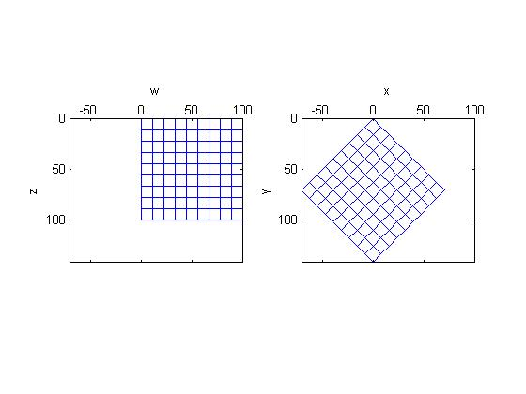
Ex. 3: TA da Rotação

Slide 9
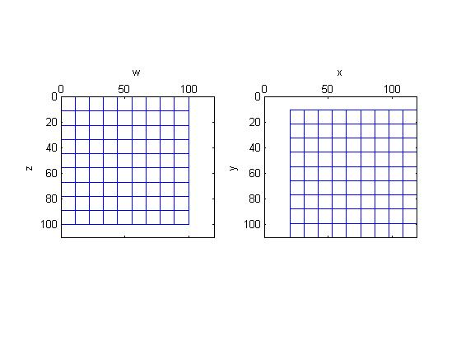
Ex. 3: TA da Translação

Slide 10
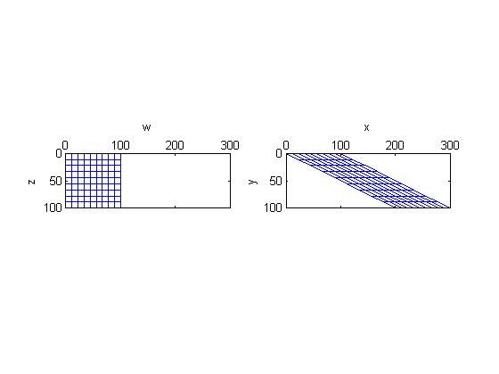
Ex. 3: TA do Cisalhamento Horizontal

Slide 11
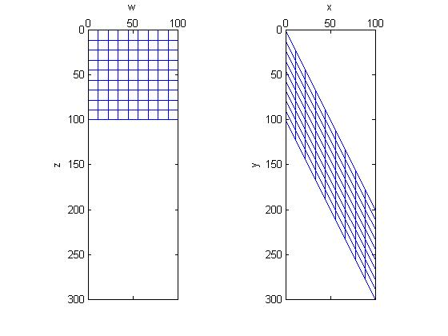
Ex. 3: TA do Cisalhamento Vertical

Slide 12
Ex. 3: Tgs Lineares Conformes
Transformações afins com preservação de formas e ângulos
Consiste de um fator de escala, de translação e ângulo de rotação

Slide 13
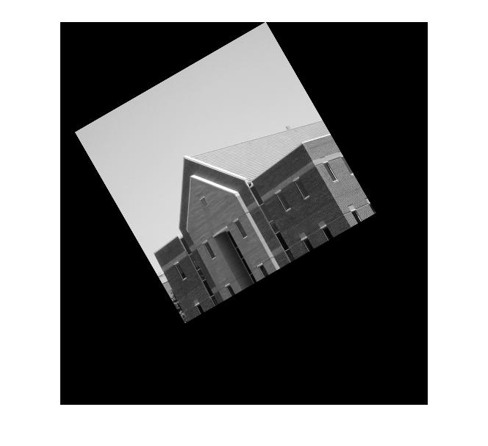
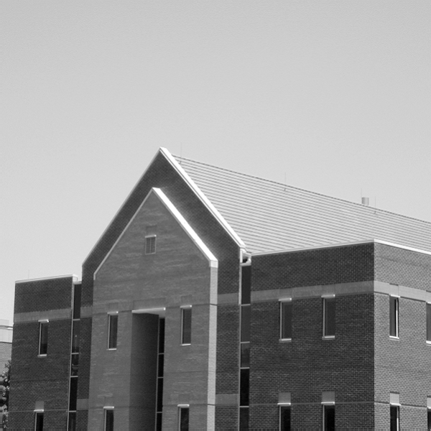
Exemplo:

Slide 14
Problemas:
O mapeamento direto (w,z) → (x,y) pode ser tal que pontos no novo espaço
(x,y) podem não ter nenhum ponto do espaço (w,z) associado a eles, enquanto
outros podem ser mapeados por vários pontos de (w,z).
2
A | B | C
D | E | F
G | H | I
Exemplo: Imagem 3x3
1
0
0
1
2
origem

Slide 15
Rotação de 45º (anti-horário):
Ponto (w,z) (x,y) arredondamento
A (0,2) (-1,1)
B (1,2) (-1,2)
C (2,2) (0, 3)
D (0,1) (-1,1)
E (1,1) (0,1)
F (2,1) (1,2)
G (0,0) (0,0)
H (1,0) (1,1)
I (2,0) (1,1)
(0,2) ???

Slide 16
Mapeamento:
 | C
B | ? | F
A,D | E | H.I
 | G
3
2
A | B | C
D | E | F
G | H | I
2
T
1
1
0
0
1
2
0
-1
0
1

Slide 17
Transformada Inversa
Percorre-se os pontos (x,y) da nova imagem f, aplicando-se a transformação inversa e detectando-se, no espaço original g,os valores correspondentes da transformação.
nova imagem f(x,y)
espaço original g(w,z)
(x,y)
(w’,z’)
vizinho mais próximo de (w’,z’)
Um nível de cinza é atribuído a (x,y) dependendo do nível de cinza dos vizinhos de (w’, z’) → interpolação

Slide 18
Exemplo:
Mapeamento:
nova imagem f
?
espaço original g
 | C
B | ? | F
A,D | E | H.I
 | G
3
2
A | B | C
D | E | F
G | H | I
2
T
1
1
0
0
1
2
0
-1
0
1
?
T = rotação de 45º no sentido anti-horário

Slide 19
= rotação de 45º no sentido horário
Ponto de f Ponto inv. em g Ponto mais próximo nível de cinza
(0,0) (0,0) (0,0) G
(0,1) (1,1) E
(0,2) (1,1) E
(0,3) (2,2) C
(1,1) (1,0) H
(1,2) (2,1) F
(-1,1) (0,1) D
(-1,2) (1,2) B
interpolação de ordem zero

Slide 20
nova imagem f anterior
3
 | C
B | ? | F
A,D | E | H.I
 | G
2
1
nova imagem f após
transformação inversa
0
-1
0
1
 | C
B | E | F
D | E | H
 | G
3
2
1
0
-1
0
1

Slide 21
Interpolação bilinear
Interpola um valor de nível de cinza na posição (w´,z´), ao invés de considerar
apenas o valor do vizinho mais próximo nesta posição (interpolação de ordem zero).
Sejam w e z as partes inteiras de w’ e z’, tal que o ponto (w’, z’)
é circundado por seus quatro pontos de coordenadas inteiras:

Slide 22
Sejam as partes fracionárias de w’e z’ dadas por:
e
O nível de cinza atribuído ao ponto (x,y) na interpolação bilinear é dado por:
(x,y)
f(x,y) = g(w’,z’) =

Slide 23
Assim para:
?
(x,y)
Se w’ é um inteiro →
e (w’, z’) está no segmento de linha entre (w,z) e (w,z+1)
e o valor da interpolação é
Se z’ é um inteiro →
e (w’,z’) é colinear com (w,z) e (w+1,z) e tem nível de
cinza
Se w’ e z’ são inteiros →
e o ponto (w’, z’) = (x,y) tem nível de cinza
g(w,z).

Slide 24
interpolação de ordem zero
nova imagem f após
transformação inversa
espaço original g
3
 | C
B | E | F
D | E | H
 | G
2
A | B | C
D | E | F
G | H | I
2
1
1
0
0
1
2
0
-1
0
1
Ponto de f Ponto inv. em g Níveis viz. próximos nível de cinza
(0,0) (0,0) 0,0 G G
(0,1) 0.7,0.7 D,E,G,H 0.1G+0.2(D+H)+0.5E
(0,2) 0.4,0.4 B,C,E,F 0.4E+0.2(B+F)+0.2C
(0,3) 0.1,0.1 C,--,--,-- 0.8C
(1,1) 0.4,0 H,I 0.6H+0.4I
(1,2) 0.1,0.7 F,I,--,-- 0.3I+0.6F
(-1,1) 0,0.4 D,A 0.6D+0.4A
(-1,2) 0.7,0.1 A,B,--,-- 0.3A+0.6B
interpolação bilinear

Slide 25
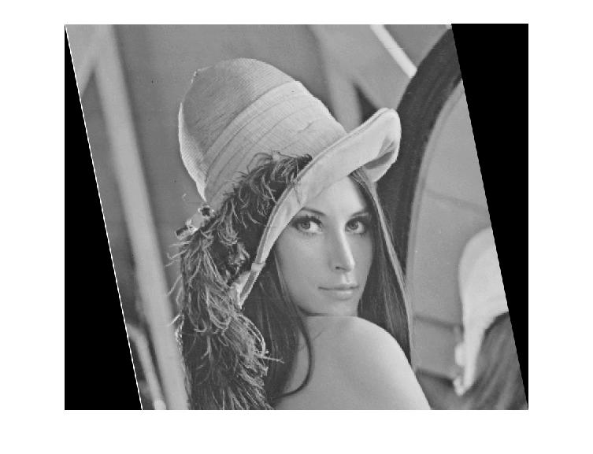
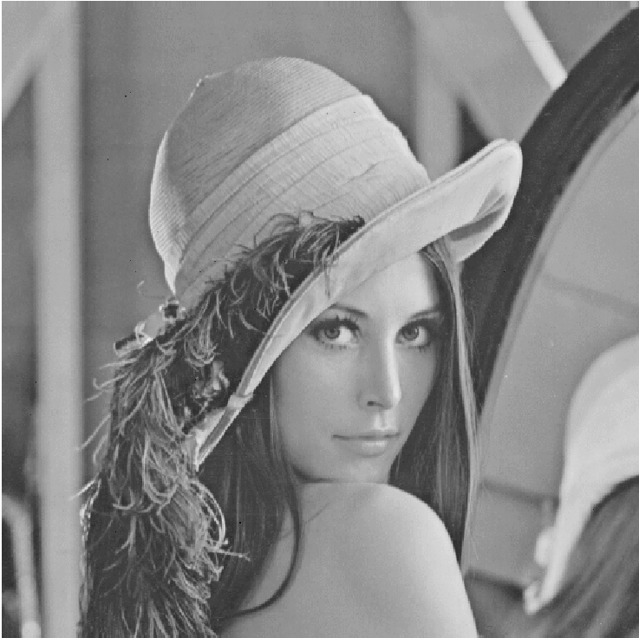
g
f
T

Slide 26
Registro de Imagens
  Alinhamento de duas ou mais imagens da mesma cena
  Considera duas imagens: imagem de base ou referência e imagem de entrada
  O objetivo é alinhar a imagem de entrada com a imagem de base através de transformações espaciais aplicadas à imagem de entrada

Slide 27
Registro de Imagens
entrada
base
seleciona-se pontos de controle
nas duas imagens
Aplica-se uma função de transformação
em função dos pontos de controle
e da imagem de entrada
image registrada
(alinhada)

Slide 28
Pontos de controle
entrada
base
(x’,y’)
(x,y)
x’= r(x,y)
y’= s(x,y)

Slide 29
Transformação espacial
A transformação projetiva mapeia quadriláteros para quadriláteros.
e
,
ou
,

Slide 30
Outro exemplo: Modelar a distorção da região do quadrilátero por equações
bilineares do tipo:
ou
Os coeficientes , representando o modelo da distorção geométrica
no quadrilátero, podem ser obtidos a partir do conhecimento dos 8 pontos de controle.
Um ponto (x,y), na imagem sem distorção, leva a um ponto (x’,y’) na imagem de entrada
(com distorção). O valor do pixel f(x,y) na imagem sem distorção correponderá ao valor
g(x’,y’) na imagem de entrada.

Slide 31
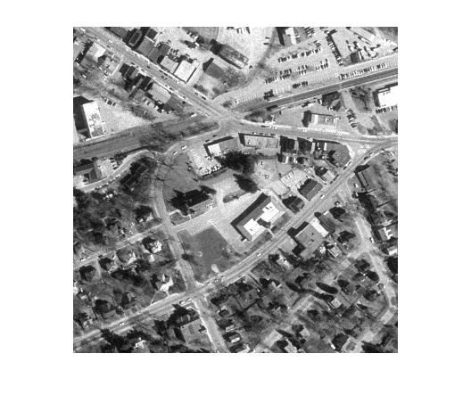
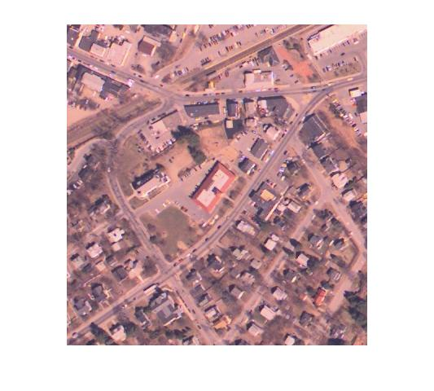
Exemplo 1:
Base
Entrada

Slide 32
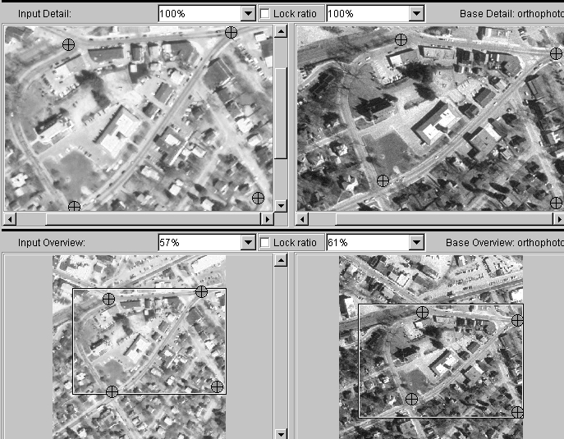
Pontos de controle

Slide 33
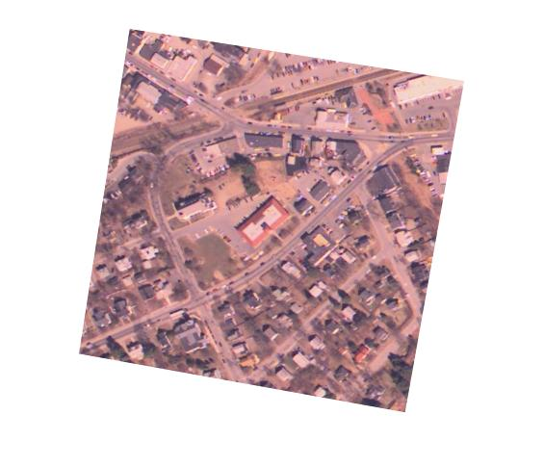
Entrada (distorcida)
Registrada

Slide 34
Base
Registrada

Slide 35
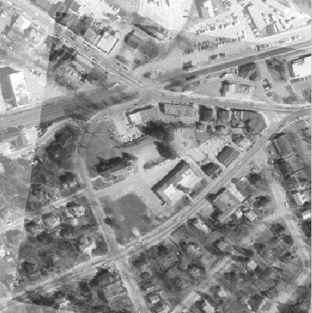
Superposição (base + registrada)

Slide 36
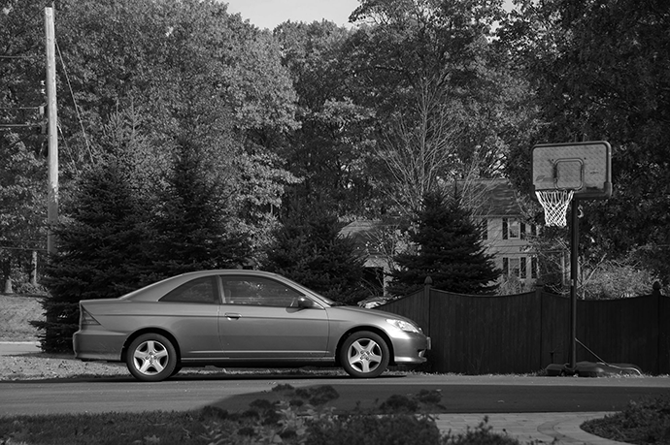
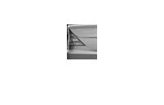
Exemplo 2: Registro baseado em correlação (template matching)
Casamento de padrão:
Coeficiente de correlação:

Slide 37
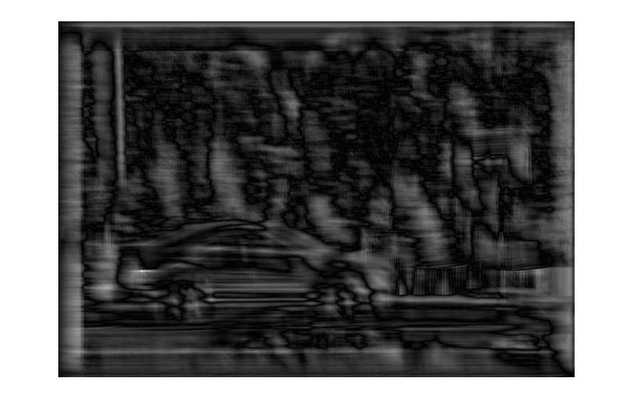
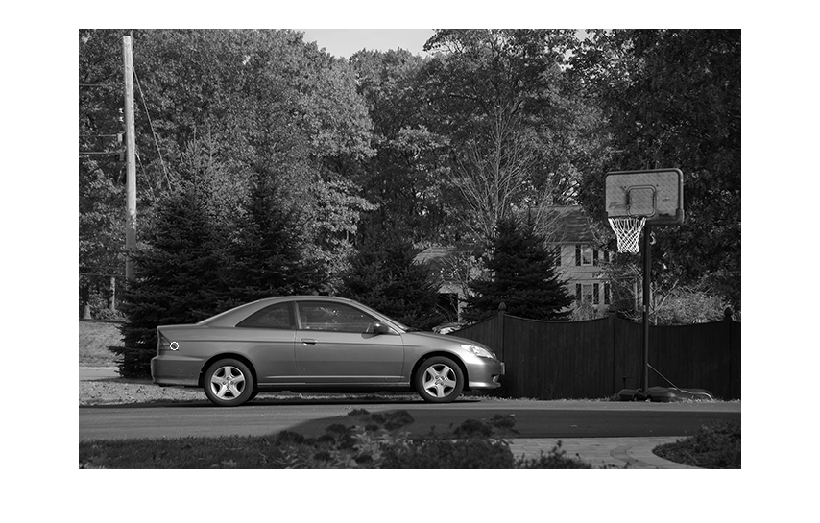
Original
Correlação

Slide 38
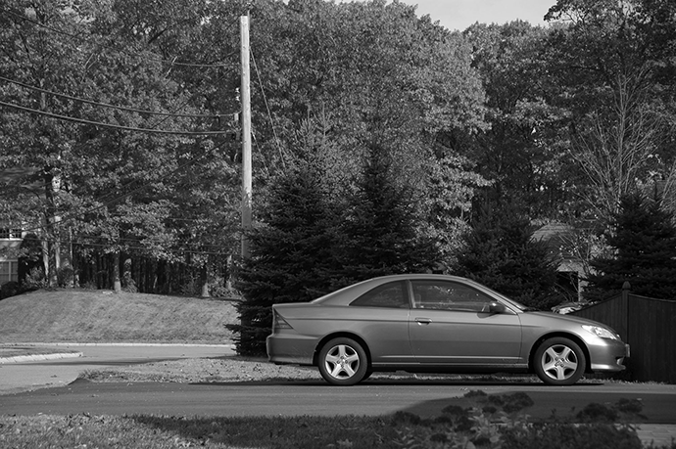
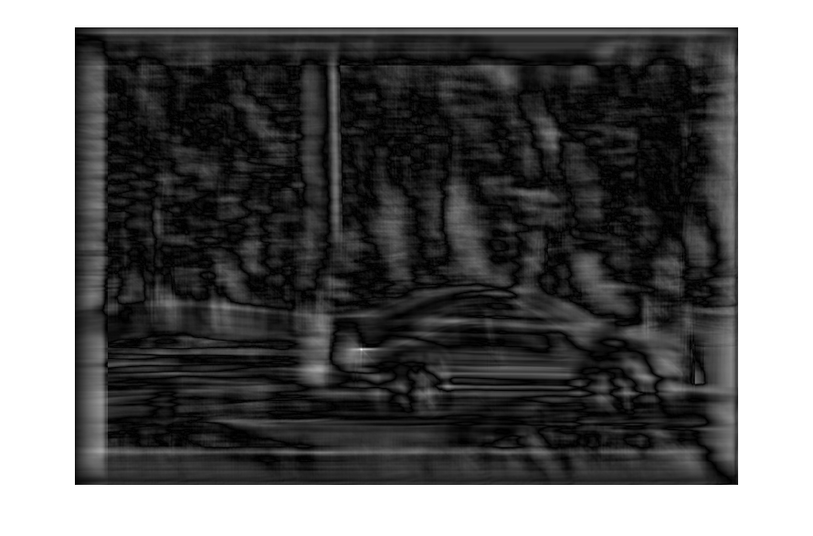
Registro:

Slide 39
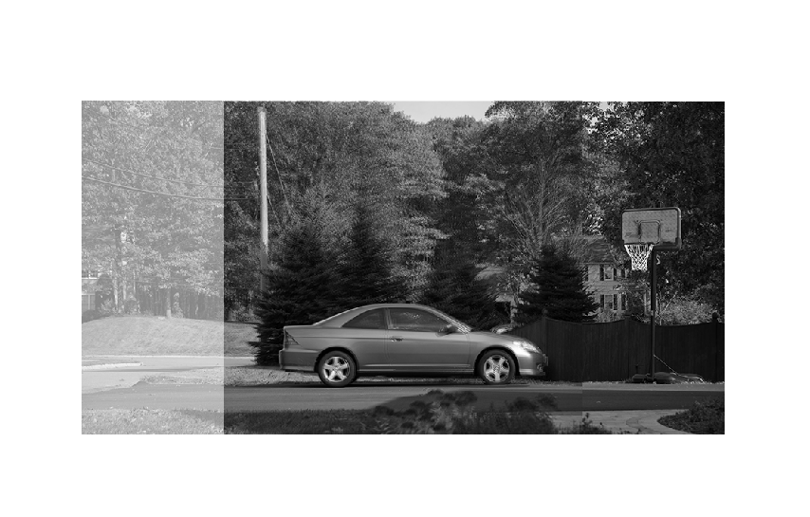
Transformação T relativa à translação:

Slide 40
Domínio da Frequência
A relação entre os pixels se dá no domínio espacial (utiliza-se o termo vizinhança)
O comportamento (variação da intensidade dos pixels) deve ser observada no domínio da frequência
Para isso, utiliza-se uma transformação de um domínio para o outro (Transformada de Fourier)
Imagem
Original
f(x,y)
Transformada
de Fourier
F(u,v)
Processamento
(Filtragem na
Frequência)
Transformada
Inversa de
Fourier F⁻¹(u,v)
Imagem
Processada
g(x,y)

Slide 41
Transformada de Fourier
A transformada de Fourier F(u,v) da imagem f(x,y) é denominada espectro de Fourier para f(x,y)
Se f(x) é unidimensional, então teremos o espectro F(u) unidimensional também.
Uma das vantagens é o teorema da convolução:
  Se g(x,y) = f(x,y) * h(x,y)
  convolução de f(x,y) por h(x,y)
  Então G(u,v)=F(u,v)•H(u,v), e g(x,y)=G⁻¹(u,v)

Slide 42



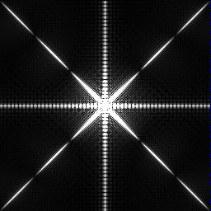
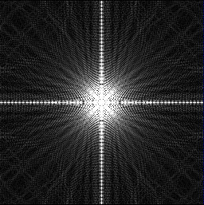
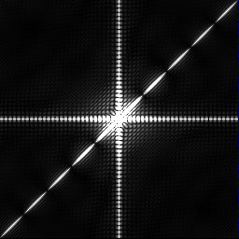
Transformada de Fourier
Imagens e seus espectros de Fourier

Slide 43
Transformada Unidimensional
A Transformada de Fourier F(u) é dada por:
  F(u) = R(u) + jI(u) = |F(u)|e ^{jθ(u)}
Em que o ângulo de fase é dado por:
  θ(u) = arctan [ I(u) / R(u) ]
E o módulo:
  |F(u)| = [ R(u)² + I(u)² ]^{½}

Slide 44
Transformada Bidimensional
A Transformada de Fourier F(u,v) é dada por:
  F(u,v) = R(u,v) + jI(u,v) = |F(u,v)|e ^{jθ(u,v)}
Em que o ângulo de fase é dado por:
  θ(u,v) = arctan [ I(u,v) / R(u,v) ]
E o módulo:
  |F(u,v)| = [ R(u,v)² + I(u,v)² ]^{½}

Slide 45
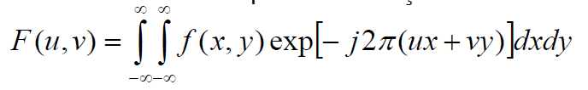
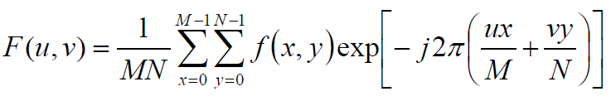
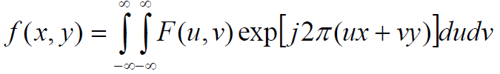
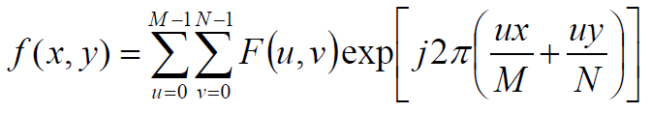
Da Contínua para a Discreta
Transformada
Transformada Inversa

Slide 46
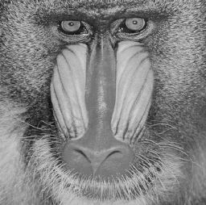
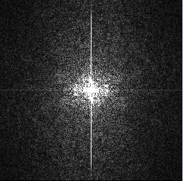
Espectro de Fourier
Divisão de regiões

Slide 47
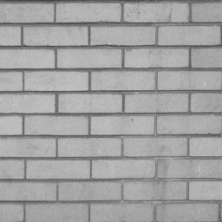
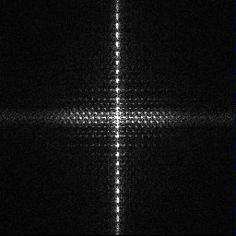
Espectro de Fourier
Divisão de regiões

Slide 48
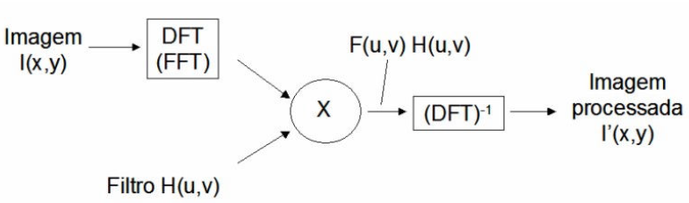
Filtragem na Frequência
Convoluir no domínio espacial é igual ao produto interno na frequência

Slide 49
Filtro Passa-Alta
Remove as baixas frequências e preservas as regiões de alta frequência da imagem
Máscara para o filtro passa-alta:

Slide 50
Filtro Passa-Baixa
Remove as altas frequências e preservas as regiões de baixa frequência da imagem
Máscara para o filtro passa-baixa:

Slide 51
Filtro Passa-Faixa
Remove as altas e baixas frequências, preservando apenas regiões dentro de uma faixa de frequência pré-definida
Máscara para o filtro passa-faixa:

